Slide 1

HYDRA

Slide 2
Задачи
№ 2. «Система обратной связи по качеству образования»
№ 1. «Мобильное приложение “Мой физтех”»

Slide 3
Суть проблемы
Во многих учебных заведениях существует проблема. Нет возможности анонимно оставить отзыв о качестве образования.
Сейчас всё это делается через посредников, что не гарантирует анонимность.
Люди обидчивы, и например если отзыв будет касаться какого-либо преподавателя, в конечном итоге это может коснуться будущего студента оставившего отзыв.

Slide 4
Наше решение
Мы создали портал на котором любой авторизованный пользователь имеет возможность отправить отзыв.

Slide 5
Наше решение
Администраторы портала, могут просматривать отправленные отзывы, в будущем планируется добавить возможность отвечать на отзывы.

Slide 6
Наше решение
Отзыв может быть абсолютно любой, а благодаря машинному обучению мы можем классифицировать его и понять позитивный он или негативный.

Slide 7
Наше решение
Добавили навык в Яндекс.Станцию где вы можете в голосовой форме оставить отзыв. Просто, потому что мы можем это сделать, ну а вдруг это удобно.

Slide 8
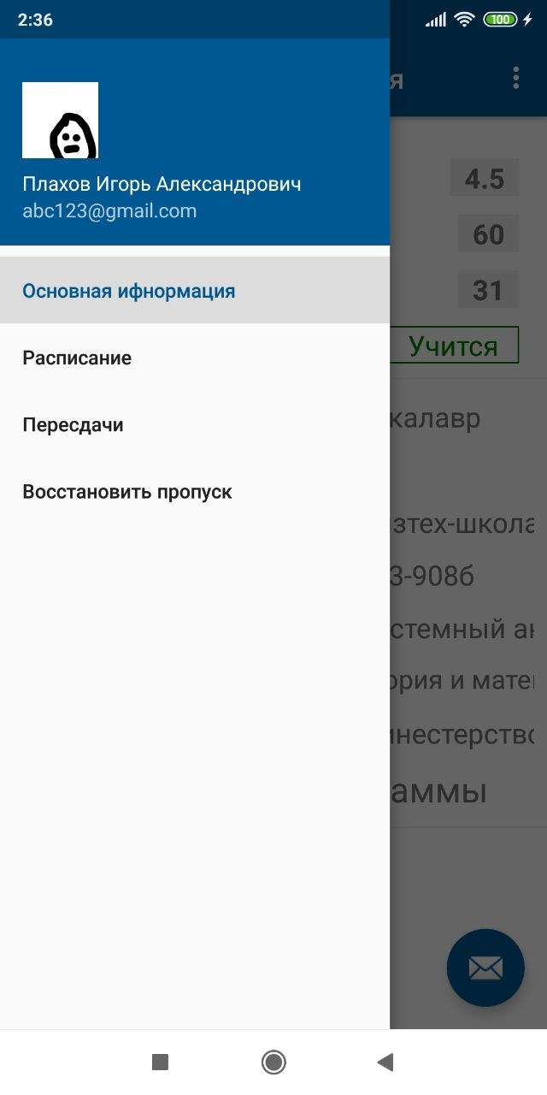
Наше решение
Приятным бонусом стало наше Android приложение с личным кабинетом, расписанием и возможностью отправить фидбек используя приложения.

Slide 9
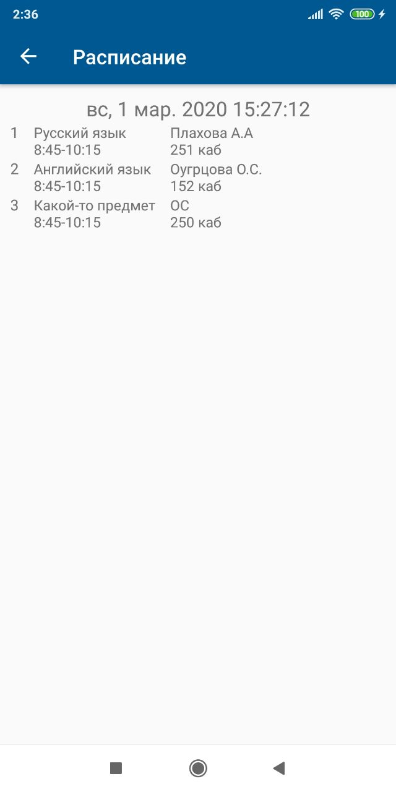
Наше решение
Приятным бонусом стало наше Android приложение с личным кабинетом, расписанием и возможностью отправить фидбек используя приложения.

Slide 10
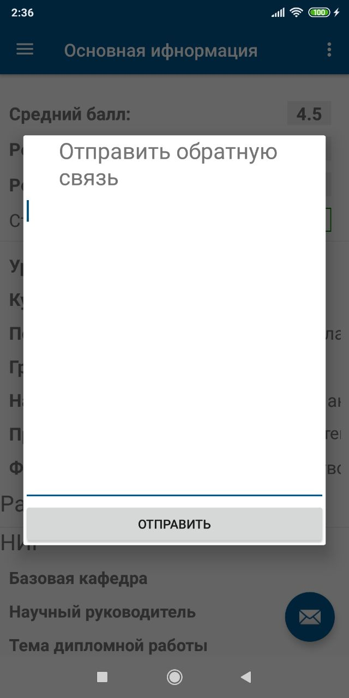
Наше решение
Приятным бонусом стало наше Android приложение с личным кабинетом, расписанием и возможностью отправить фидбек используя приложения.

Slide 11
Вопросы судей

Slide 12
Спасибо за внимание

